Slide 1
Machine Learning 🤖

Slide 2
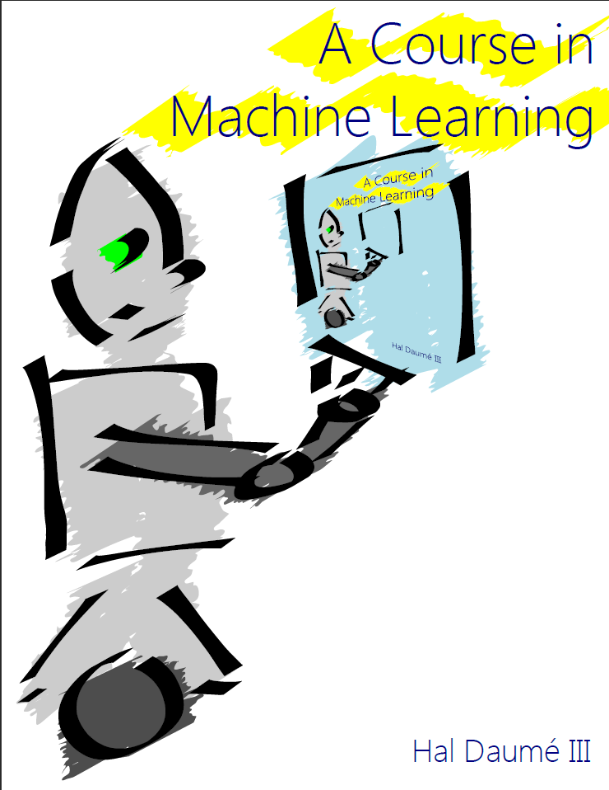
¿Que és Machine Learning?
Wikipedia: “Machine learning (ML) is the study of computer algorithms that improve automatically through experience.It is seen as a subset of artificial intelligence. Machine learning algorithms build a mathematical model based on sample data, known as "training data", in order to make predictions or decisions without being explicitly programmed to do so”
Matías : “ Machine Learning es un conjunto de Modelos Matemáticos donde los parámetros de los mismos se estima mediante datos “

Slide 3
Perspectiva Histórica
Preparen los pochoclos 🍿

Slide 4
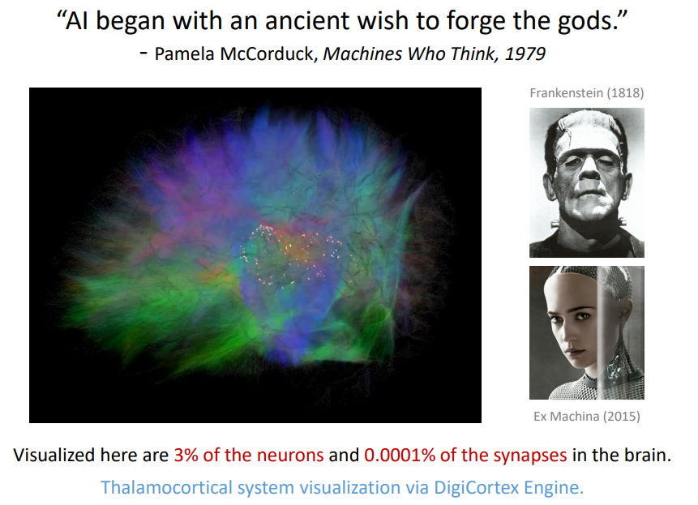

Slide 5
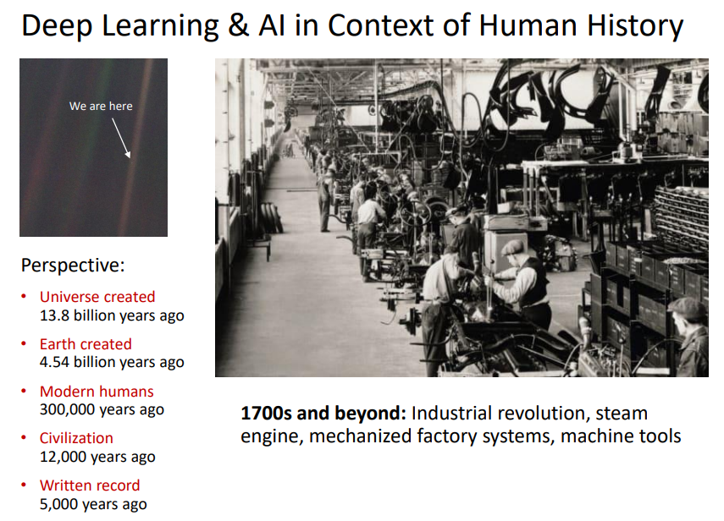

Slide 6
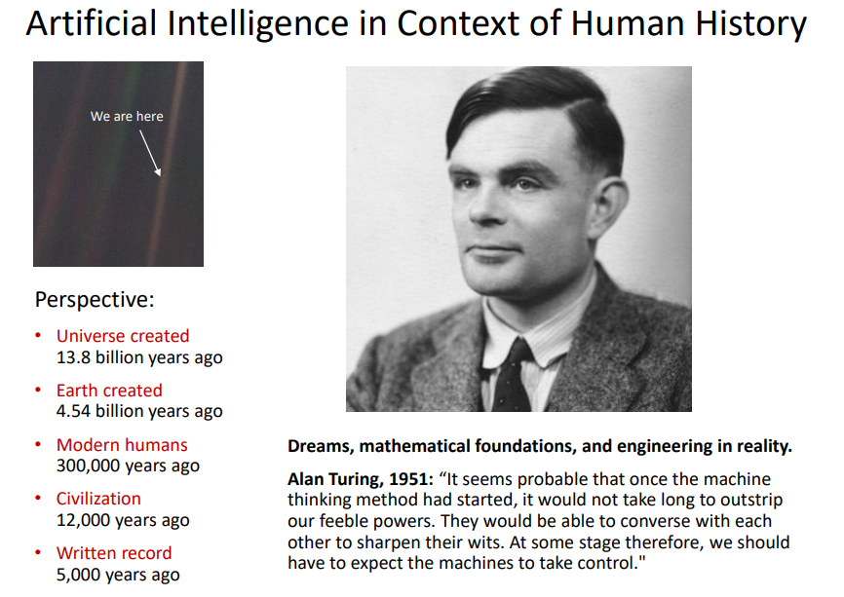

Slide 7
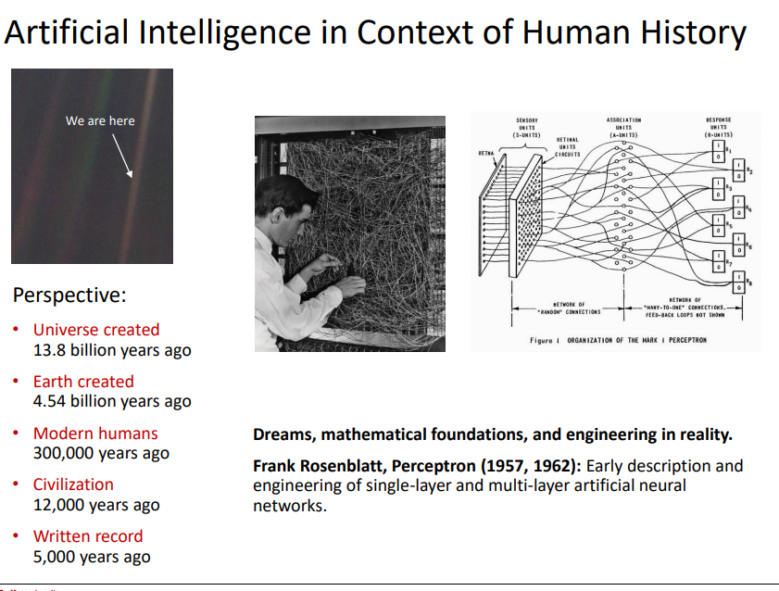

Slide 8
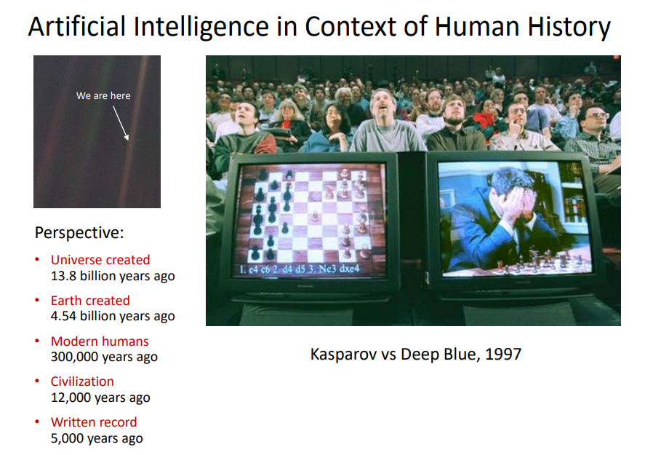

Slide 9
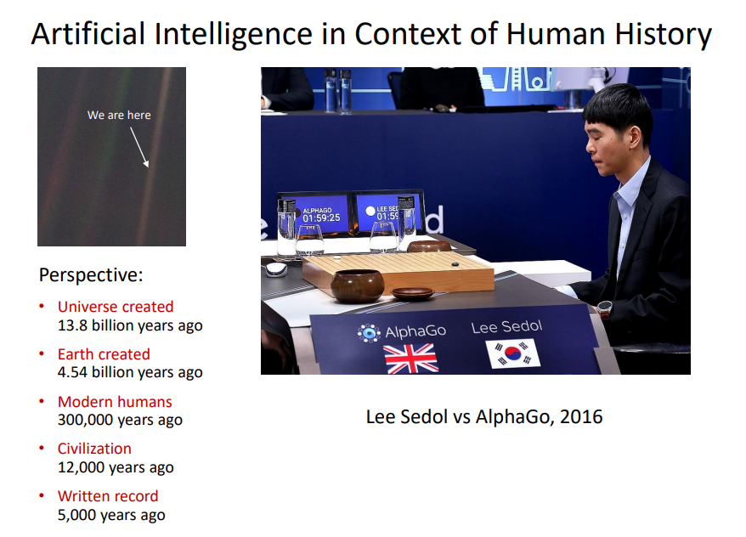

Slide 10
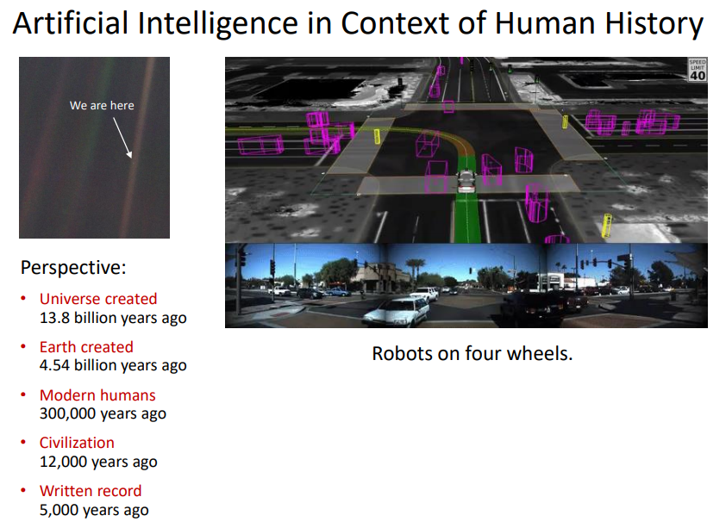

Slide 11
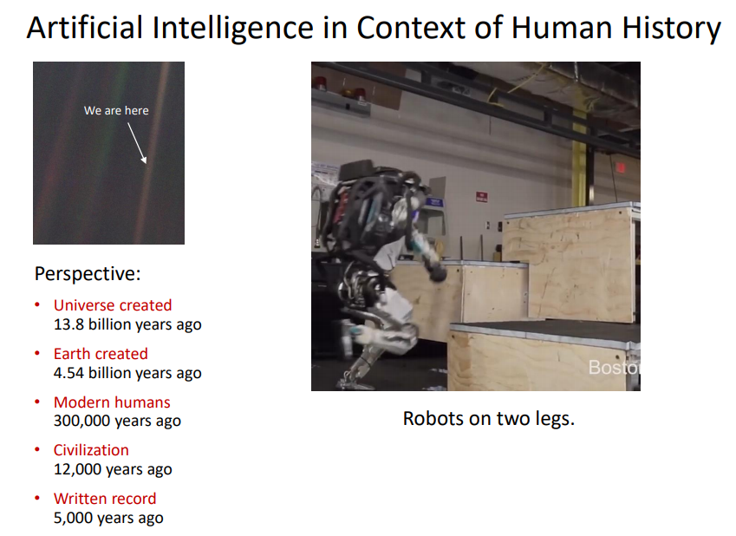

Slide 12
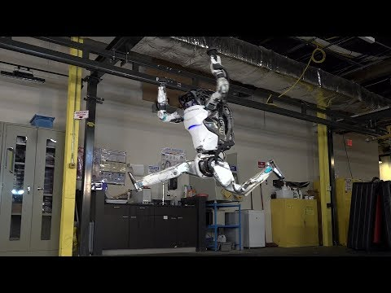
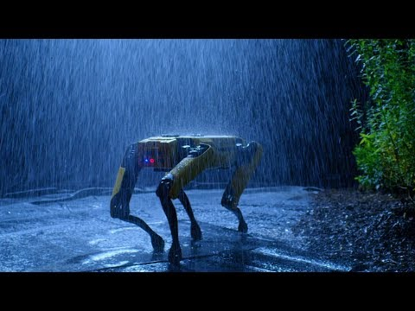
Boston Dynamics

Slide 13
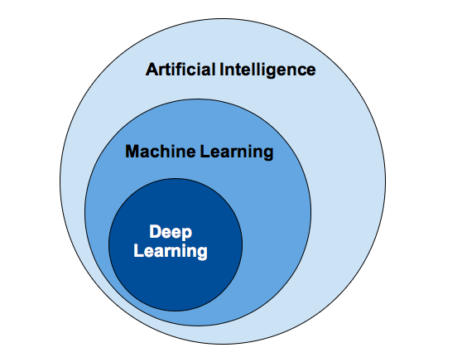
AI vs ML vs Deep Learning
IA Grandioso objetivo de crear “bots” como humanos, computadoras que puedan razonar, o por lo menos actuar como sí. (Generalización)
Machine Learning modelos/ algóritmos , en general concentrados en resolver un tipo de problema (Específico)
Deep Learning modelos que se basan en gran cantidad de datos para resolver problemas complejos (Big data)

Slide 14
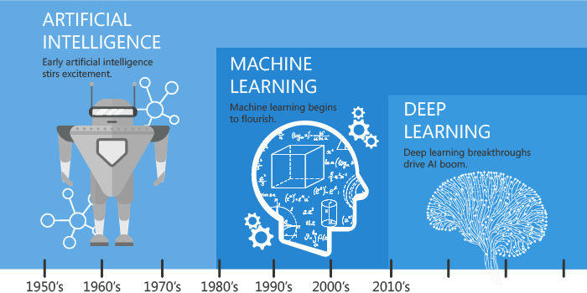
Desarrollo Histórico de AI
Empezó ambicioso (50)
Muchos inviernos (pérdida de interés)
Recupero Fuerte en 2010+
La mayoría de los fundamentos se crearon entre 1950 - 1980

Slide 15
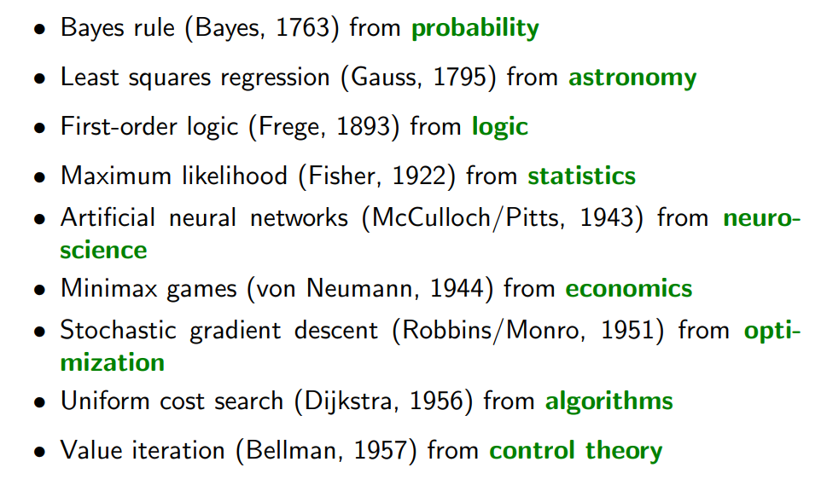
La Historia No es lineal

Slide 16
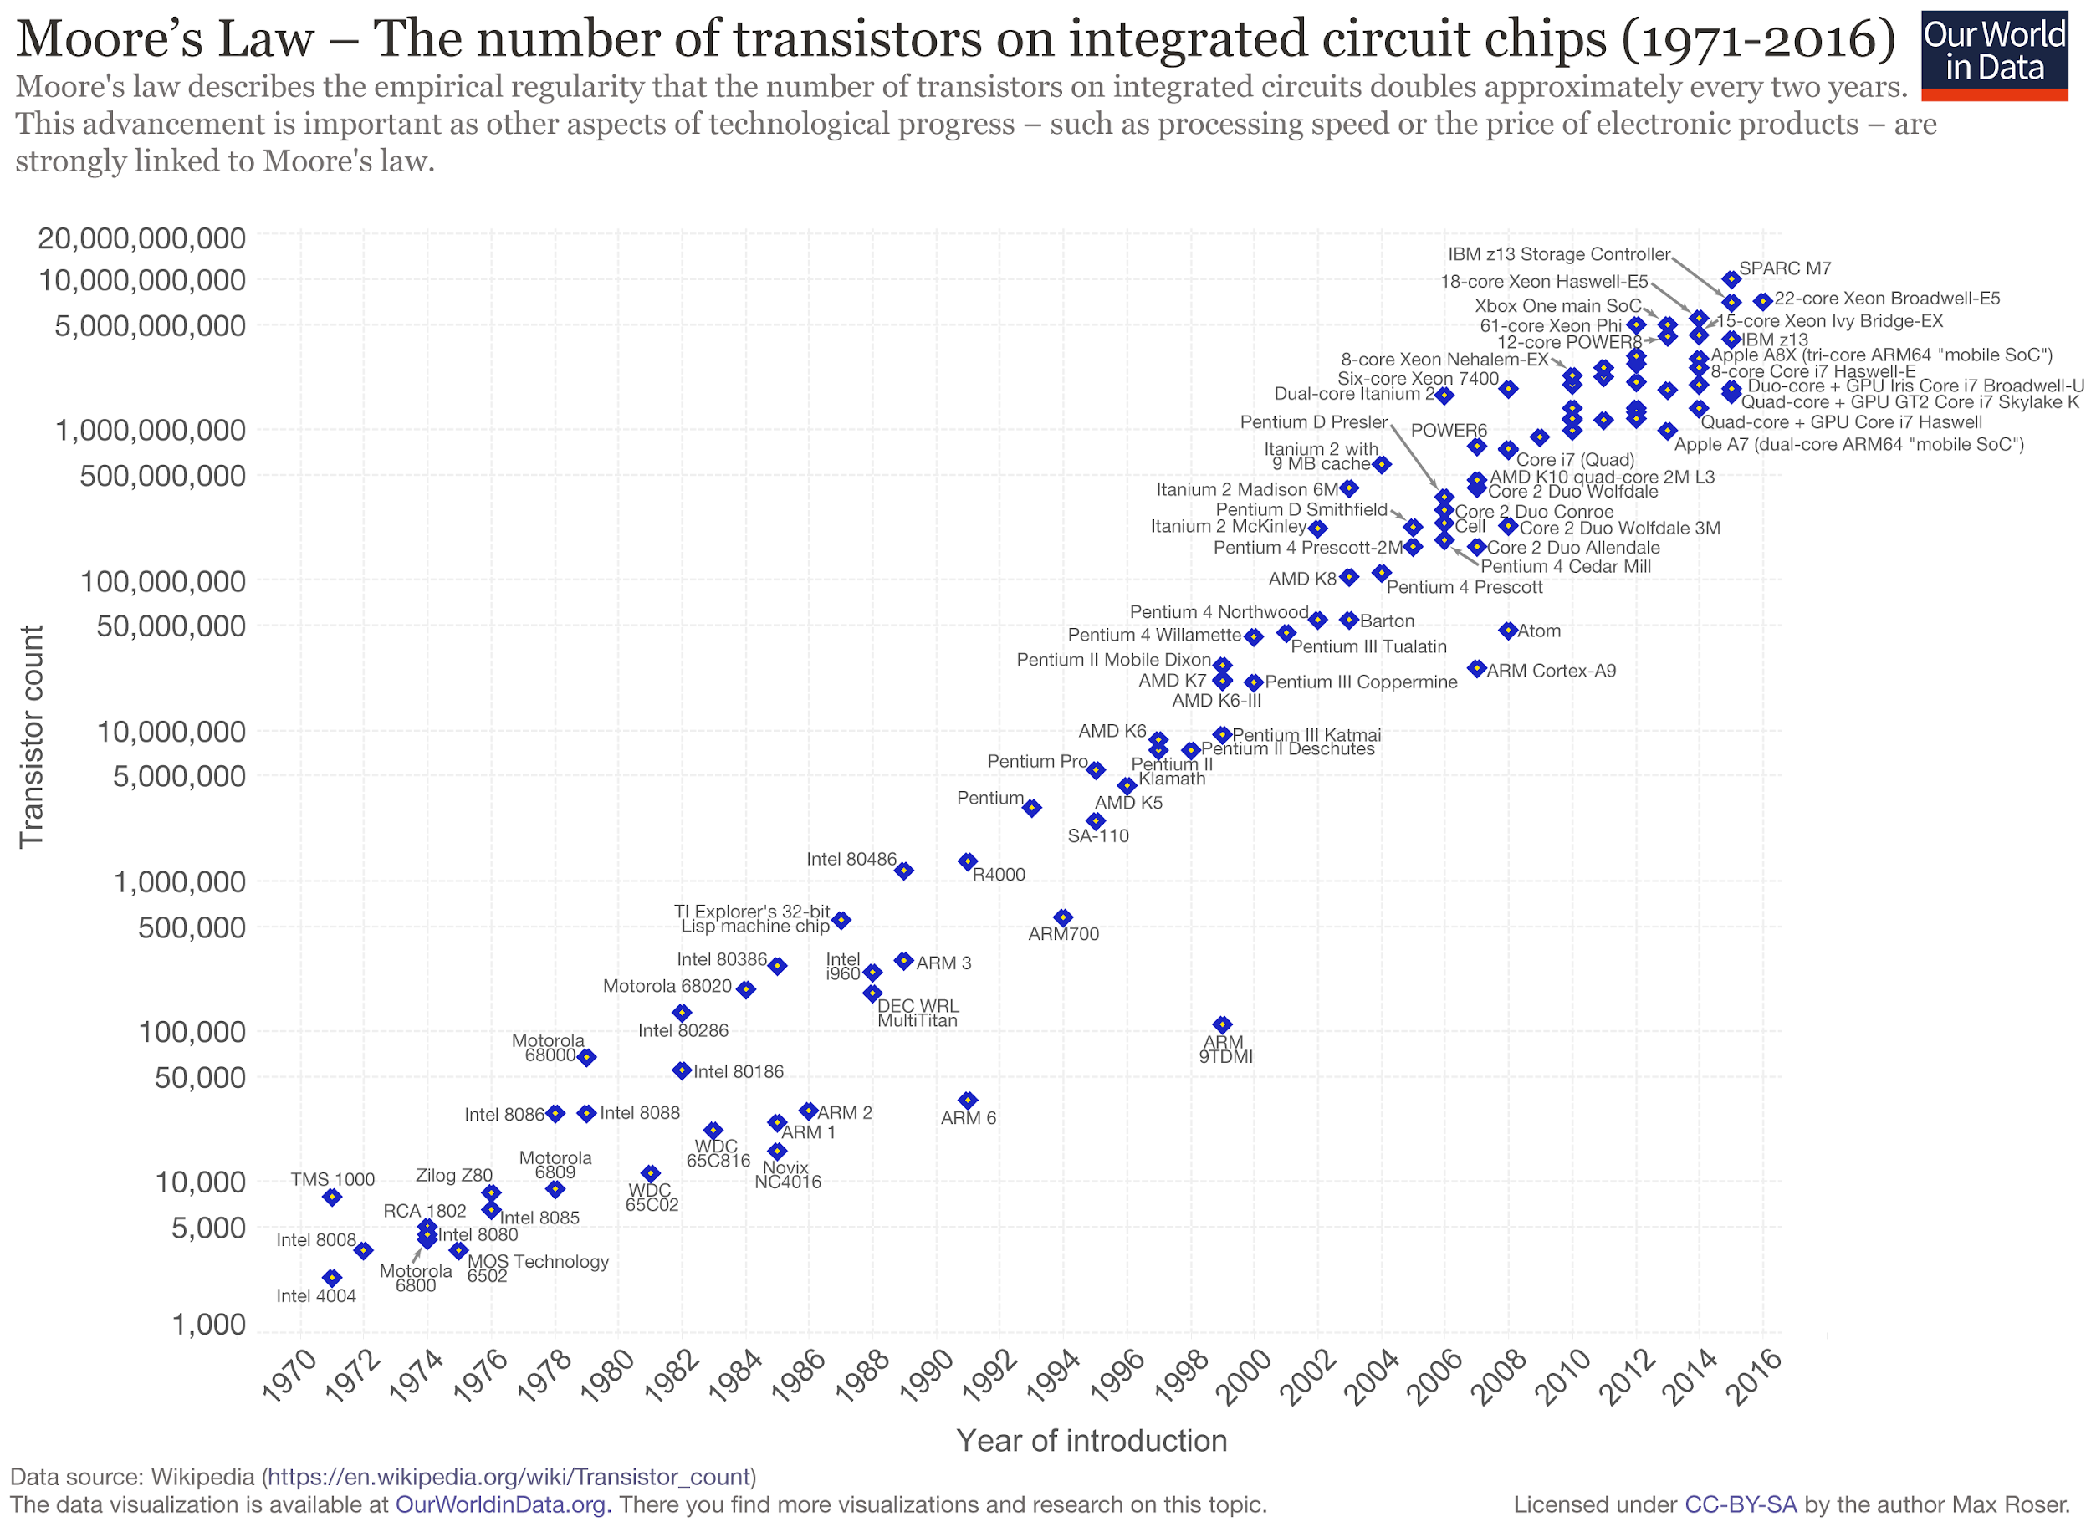
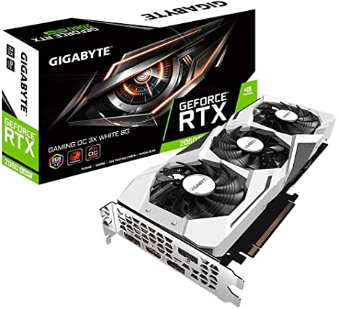
I ¿Por Qué Ahora?
Gran poder Computacional
Mejores algoritmos Numéricos
Moore’s Law

Slide 17


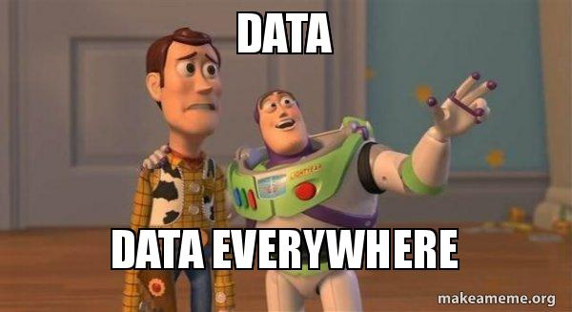
II ¿Por Qué Ahora?
Era del Big Data
“90% of all data in existence today was created in the past two years”
Muchas de las mayores empresas de hoy se basan en el manejo de datos
Facebook, google, microsoft, amazon, mercado libre

Slide 18
Iniciamos con Deep Learning

Slide 19
¿Qué es Deep Learning? 🔥

Slide 20
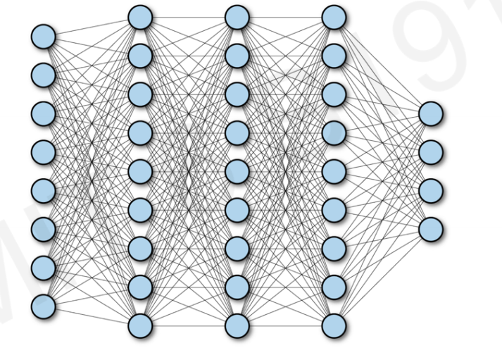
Redes Neuronales Generales
El mantra:
Suma ponderada de inputs y luego función no lineal

Slide 21
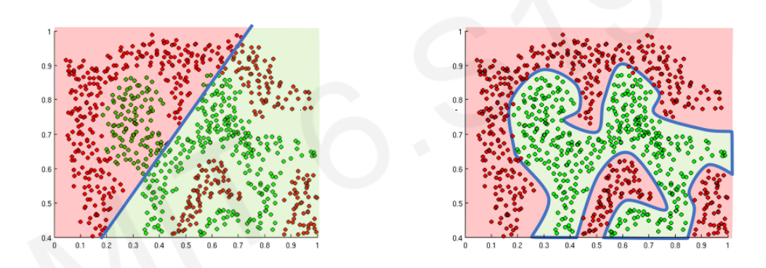
Redes Neuronales
Inspiración biológica
Pueden aprender cualquier cosa, teóricamente
Depende de tener muchos datos
Requieren gran poder computacional
Multiples Estructuras (Active Research)

Slide 22
¿Cuando empezó la Revolución de DL? 🤔

Slide 23

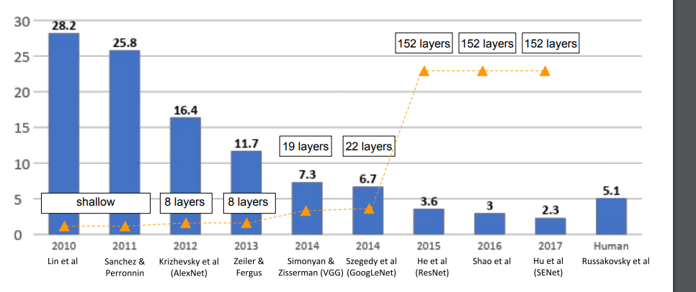
La Revolución del Deep Learning: AlexNet
Las Redes Neuronales demostraron su gran fortaleza, antes eran desconocidas
Después de alexnet todos los modelos fueron de Redes Neuronales.

Slide 24
¿Qué se puede Hacer con Deep Learning ? 🧠

Slide 25
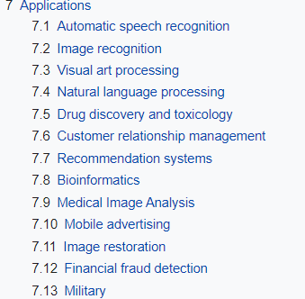
Deep Learning
Robótica
Manejo del Lenguaje (NLP)
Modelos Con
Imagenes
Modelos con Vídeos
Modelos con Audio

Slide 26
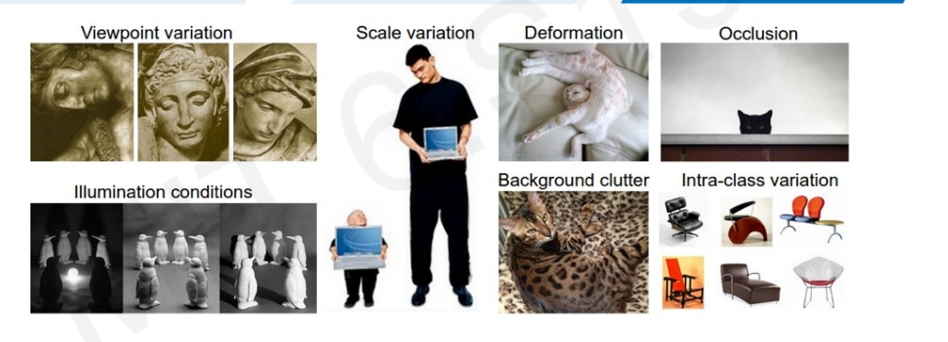
Problemas en Detección de Imágenes

Slide 27
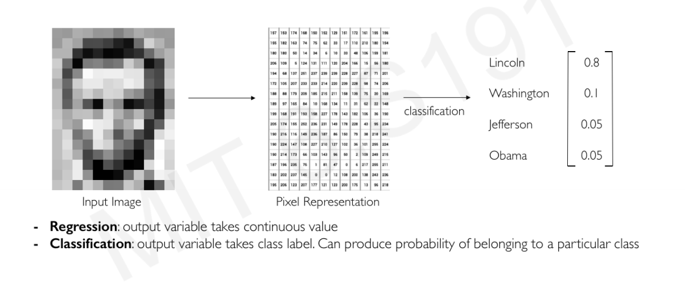
Tratamiento de Imágenes

Slide 28
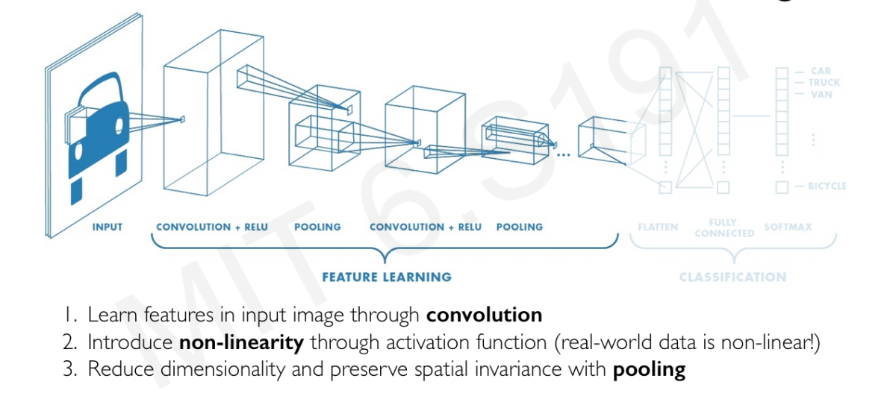
Deep Computer Vision: CNNS

Slide 29
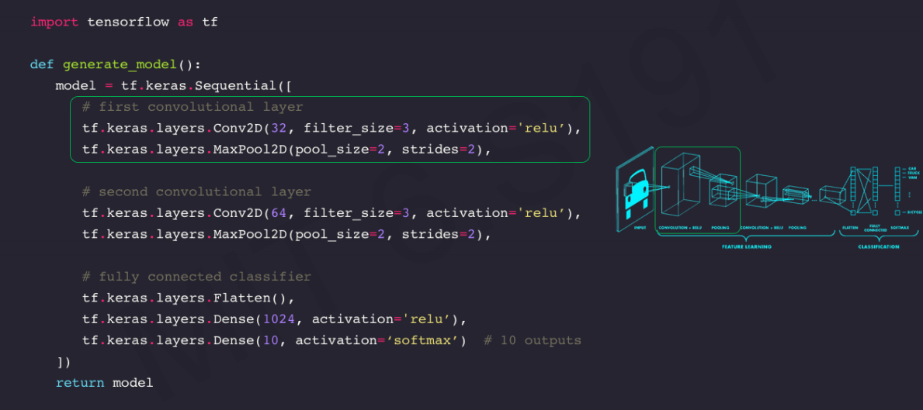
Deep Computer vision: Image Detection

Slide 30
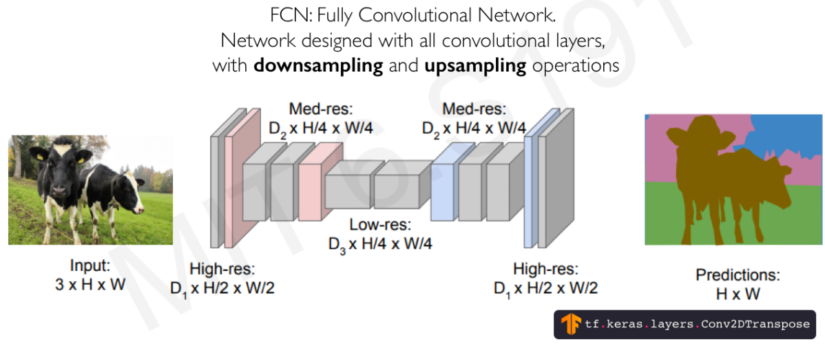
CNN: Segmentación de Imágenes

Slide 31
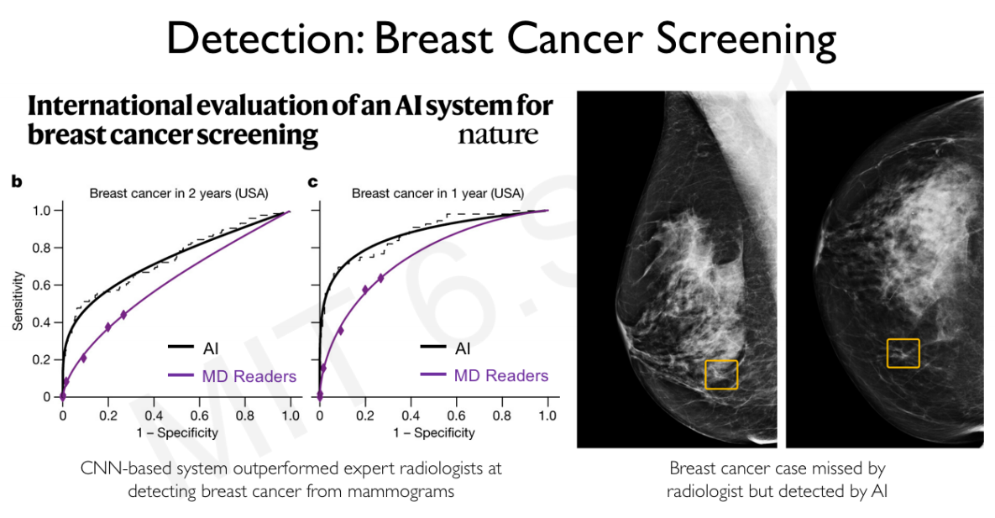
Apliación: Detección de Cáncer de Mama

Slide 32
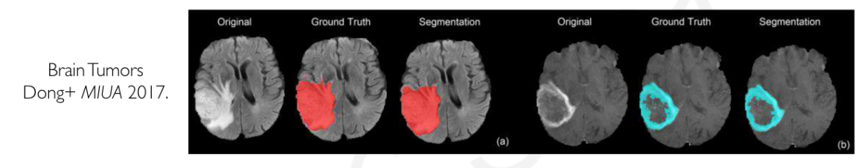
Aplicación: Segmentación Tumor Cerebral

Slide 33
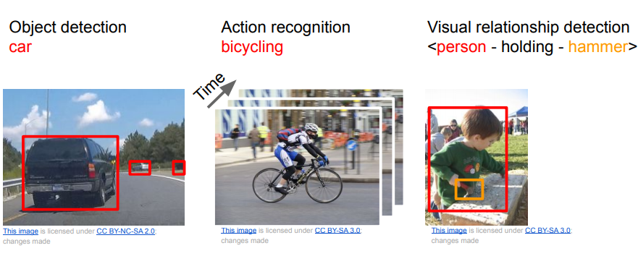
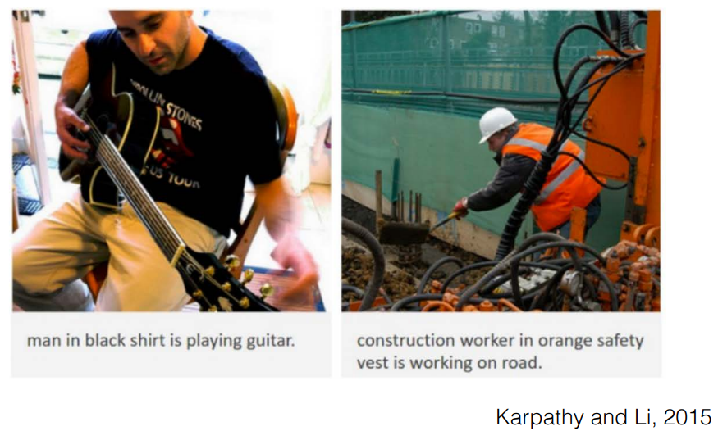
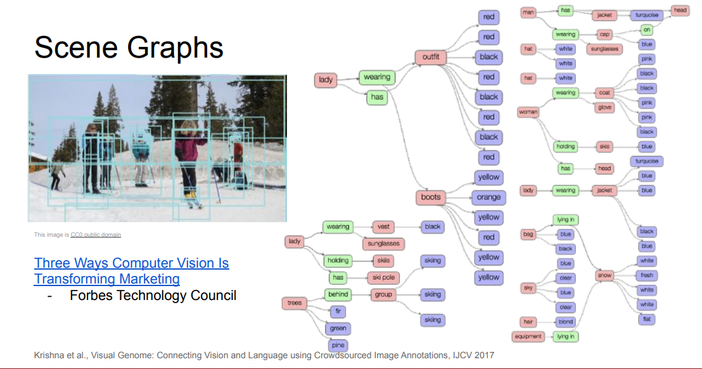
Reconocimiento de Imágenes
Detección de objetos
Predicción temporal
Descripción de la situación

Slide 34
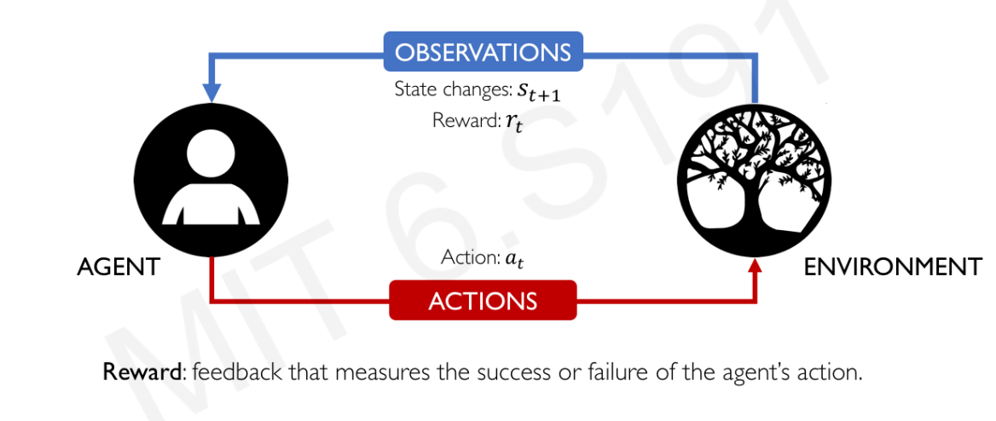
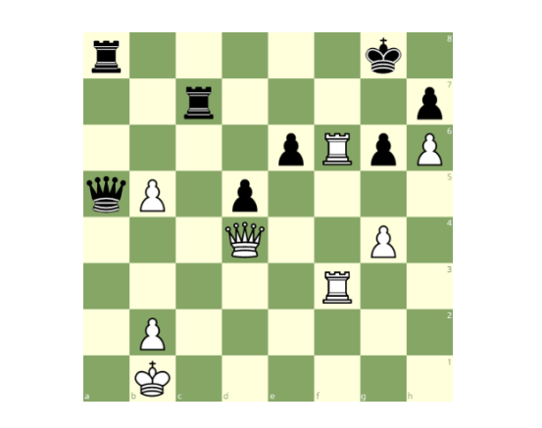
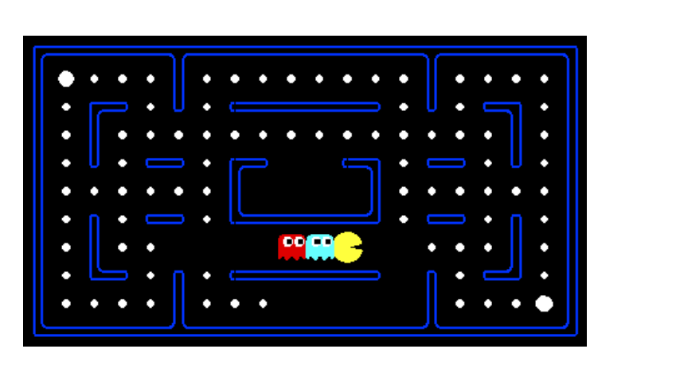
Reinforcement Learning

Slide 35
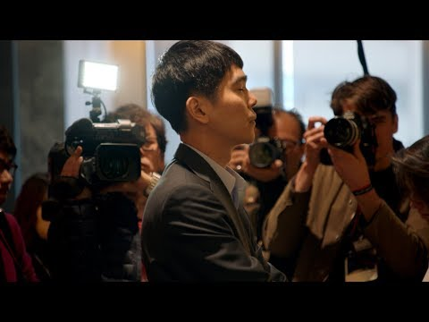
Ejemplo de RL: AlphaGo 💎

Slide 36
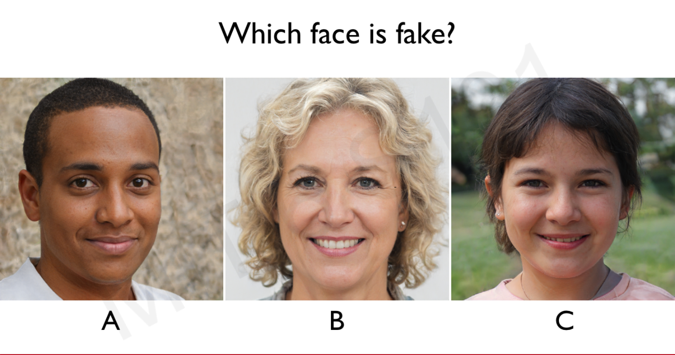
¿ Cuál de las 3 caras es falsa?

Slide 37
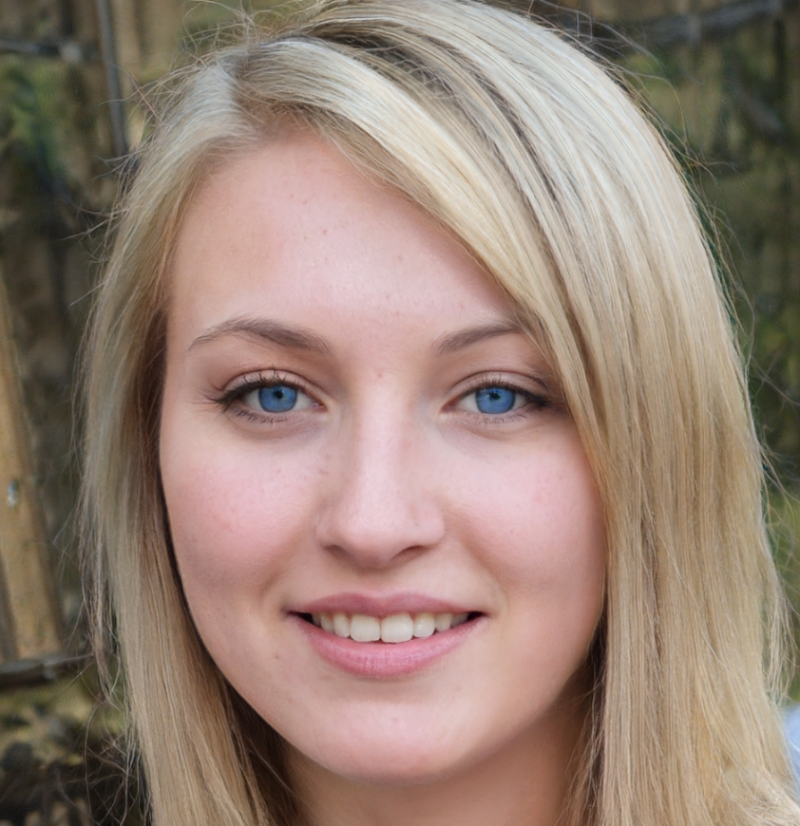
Generative adversarial networks
This person does not exist : https://thispersondoesnotexist.com/
This waifu does not exist: https://www.thiswaifudoesnotexist.net/
This Face not exist

Slide 38
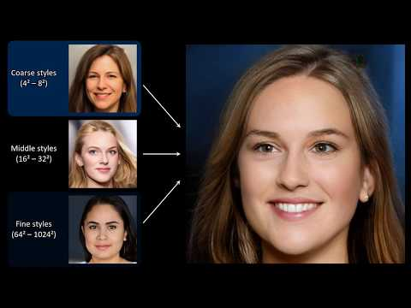
Paper de Nvidia - 2019

Slide 39

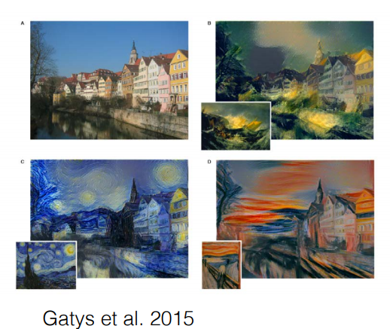


GANs : Style Translation

Slide 40
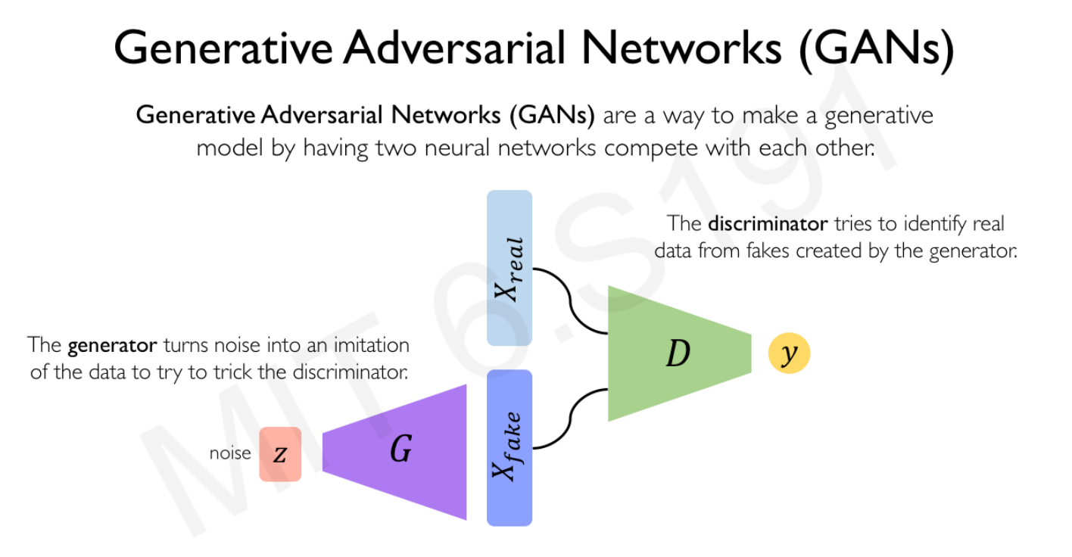

Slide 41

Generación Automática de Música
Open IA : [jukebox]
Completar Cancion: [Bruno Mars]

Slide 42
Machine Learning

Slide 43
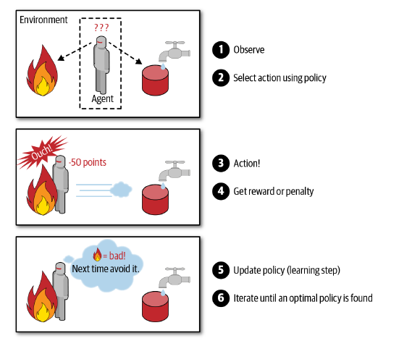
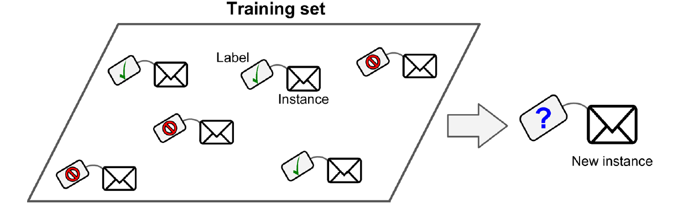
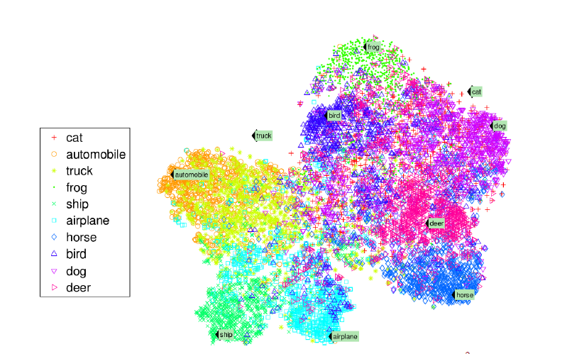
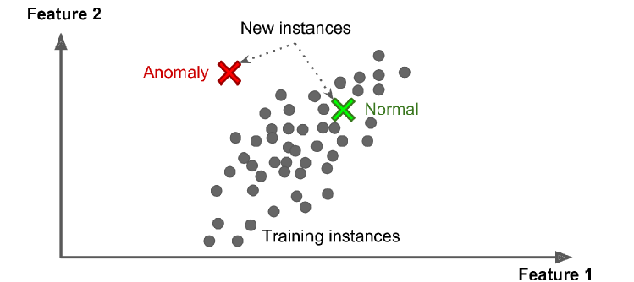
Tipos de Modelos
Reinforcement Learning
Supervisado
(X, Y)
No Supervisado
(X)

Slide 44
Modelos Supervisados
Los más Famosos:
K vecinos más cercanos
Regresion lineal
Regresión logistica
Suport vector Machines (SVMs)
Arboles de decisión y bosques aleatorios
Redes Neuronales
Estructura:
X -> información
Y -> tag, predecir

Slide 45
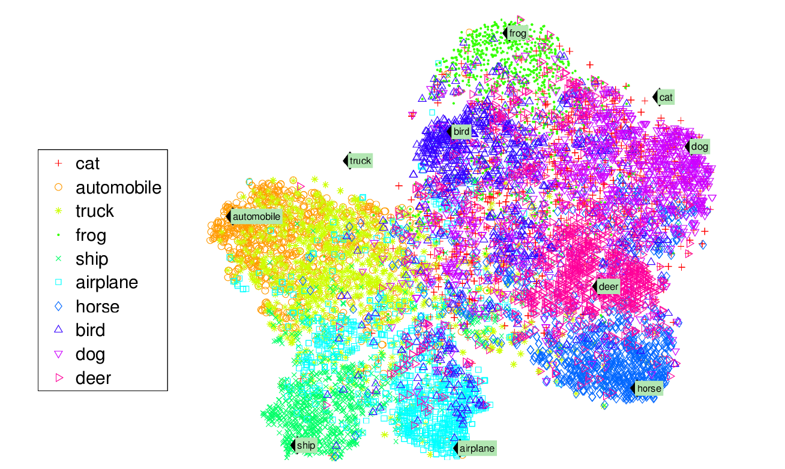
Modelos No Supervisados
Solo X, no hay tags
Modelos Según Objetivos:
Agrupamiento:
K-means
Hierarchical Cluster Analysis (HCA)
Detección de Anomalías
Isolation Forest
Reducción Dimensional
PCA
Association rule learning
Apriori
Eclat

Slide 46
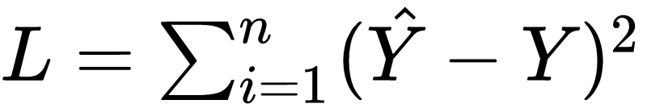
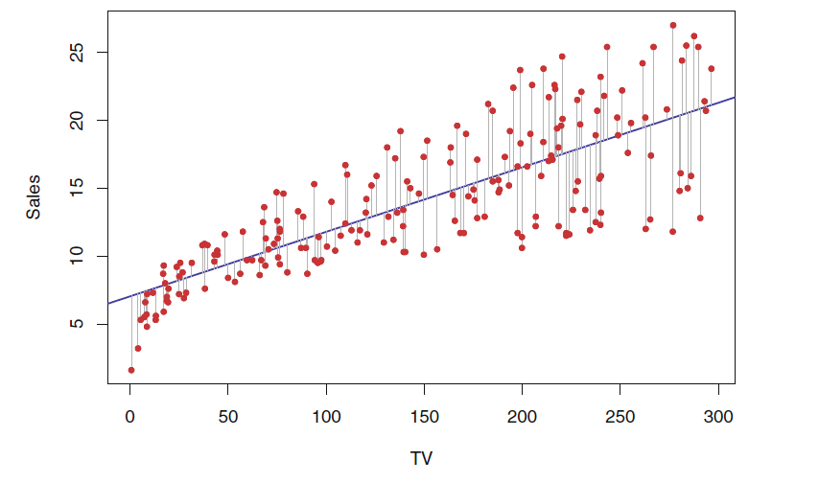
Modelo Lineal
Forma funcional:
Función de Pérdida:

Slide 47
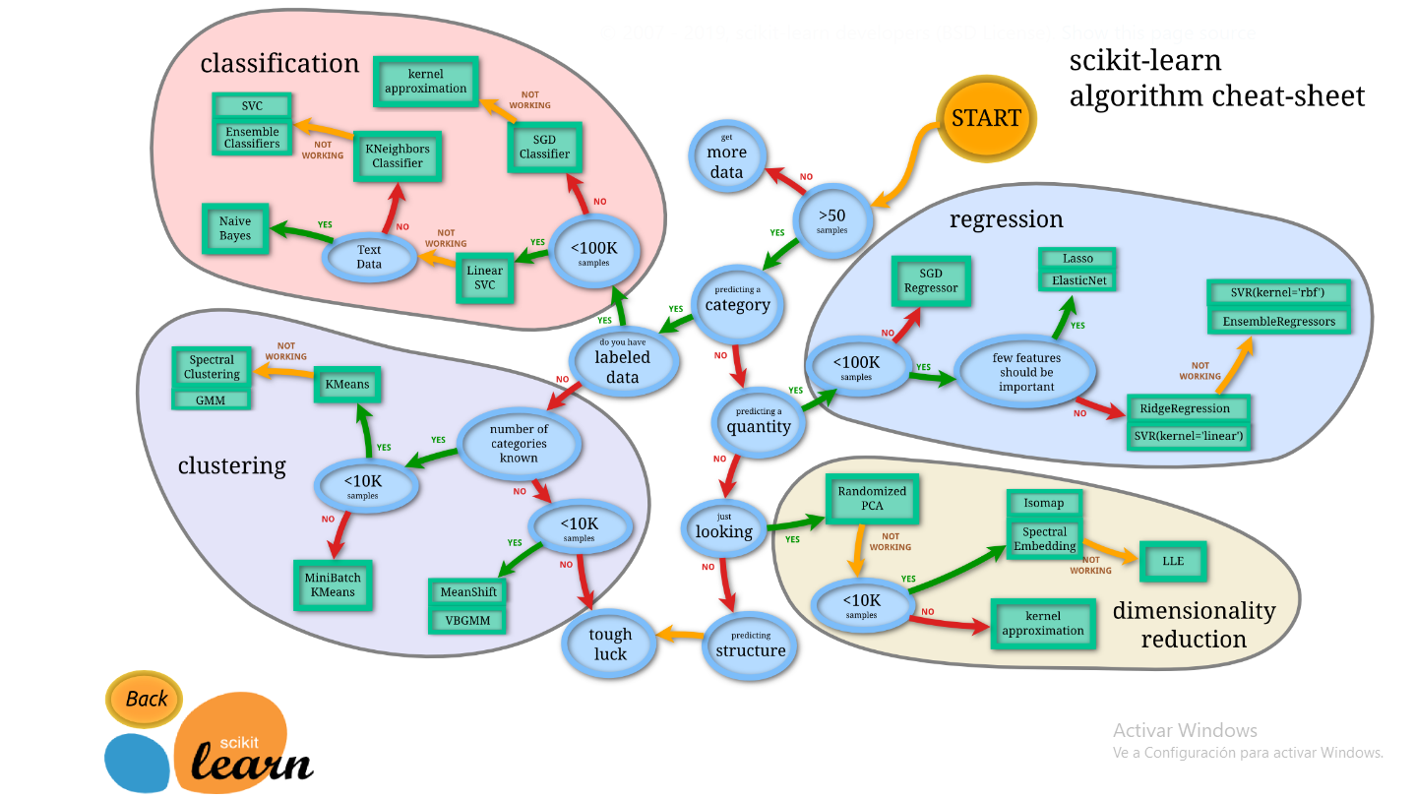
Machine Learning en Python
Libreria scikit-learn

Slide 48
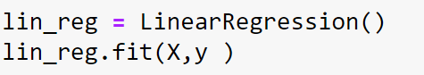
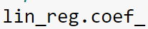
Modelo Lineal: Sklearn
Inicializar y Calcular Parámetros
Coeficientes Estimados:

Slide 49




Modelo Lineal: Sklearn
Predecir Valores:
Cáluclo de Error:
R^2 -Ajuste del Modelo

Slide 50
¿Cómo elegimos un modelo?

Slide 51

Modelos Causales y Predictivos
SE OBSERVA
PREDICCIÓN
Personas usando Paraguas
Esta lloviendo
Esta lloviendo
Si le quitamos los paraguas ¿va a dejar de llover?

Slide 52
Statistical Learning

Slide 53


Introducción al Problema
Asumimos que existe una relación entre Y e X, en forma general:
El objetivo es encontrar la mejor estimación posible:

Slide 54

Error Reducible y no Reducible

Slide 55



Varianza vs Bias Trade off

Slide 56

Varianza vs Bias Trade off
rojo- > validation set
Gris -> training set
Siempre podemos obtener bajo Bias a costo de Mayor Varianza

Slide 57

Objetivo de ML
EL objetivo es Generalizar
Importa cómo le va al modelo con datos que nunca vio

Slide 58



Comparación de aprendizaje
El que estudia de Memoria
El que aprende
El que estudia poco
Pensar en la situación de examen vs Vida Real

Slide 59

Validación Cruzada
Permite obtener una estimación Insesgada del Error fuera de la muestra

Slide 60

Validación Cruzada + Test Set
El test Set es al final, cuando no hacemos más cambios

Slide 61

Validación Cruzada : Sklearn - Reg. Lineal
Separación en Train y Test
Validación Cruzada:

Slide 62

K nearest neighbors
Algoritmo de Clasificación
Se eligen las k observaciones más cercanas y se las hace votar.
http://vision.stanford.edu/teaching/cs231n-demos/knn/

Slide 63

KNN - Scikit Learn

Slide 64

Importancia de escala

Slide 65


Normalizar los Datos con Scikit learn
Entreno la transformación con el training set y luego transformo el test set

Slide 66

Ven alguna Repetición ?
Inicialización
sc =StandarScaler()
Fit
sc.fit(x)
Opcional, Transform
sc.transform(x_test)

Slide 67

Cuidado!
No hagas fit en el test/validation set.

Slide 68

Sklearn - Pipelines
Dentro de make_pipeline van las transformaciones

Slide 69

Sklearn - Pipelines
Todos los elementos tienen que ser Transformaciones (no necesariamente el último)

Slide 70

Scikit-Learn Pipelines + CrossValidation

Slide 71
Optimización del Modelo: Hyperparameters
Definimos una lista de Parámetros para testear

Slide 72

Optimización del Modelo: Hyperparameters

Slide 73
¿Cómo podemos Aplicarlo al modelo Lineal?
La idea es aplicar Grid Search pero en el Modelo Lineal para elegir el mejor modelo de todos
La posibilidad de Modelos posibles es muy grande!

Slide 74


Variaciones del Modelo Lineal
Ridge Regression
Este tipo de método se denomina Regularización
Lasso Regression
Optimizamos lambda
Reducir Overfitting

Slide 75

Sickit Learn : Ridge Regression
Importante: hay que normalizar los datos siempre que hay regularización

Slide 76

Sickit Learn : Lasso Regression

Slide 77

Lasso vs Ridge
Lasso
Ridge
Lasso Elimina variables
Ridge deja todas las variables

Slide 78
Elastic Net
Elastic = Lasso + Ridge

Slide 79
Modelos Clasificación

Slide 80

Modelos Lineales
Tratan de Encontrar un línea o plano (en que separe los datos con el menor error)

Slide 81

Curse of Dimensionality
En Espacios dimensionales “grandes” nuestra intuición nos engaña
Knn se vuelve inútil porque todo está lejos de todo

Slide 82


Regresión Logística
Hay múltiples métodos para hallar el valor óptimo

Slide 83

Regresión Lógistica en scikit Learn
Se aplica Regularización por Default

Slide 84

Regresión Lógistica en scikit Learn

Slide 85

Regresión Lógistica en scikit Learn

Slide 86

Valuación modelos de Clasificación

Slide 87

Valuación modelos de Clasificación

Slide 88

ROC Curve y AUC

